Slide 1
Классный час
«Мы вместе и это здорово!»

Slide 2
Сегодня Здесь Сейчас

Slide 3
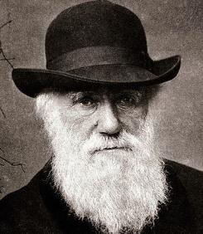
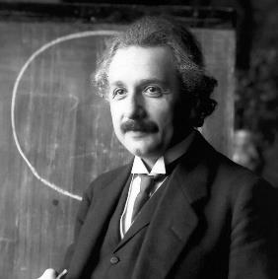
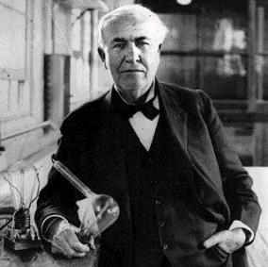
Отец считал Ч. Дарвина бездарным. Однако благодаря упорству, настойчивости, целеустремленности Дарвин создал труд о происхождении видов, который принес ему мировую славу.
Выдающийся ученый А. Эйнштейн в детстве не проявлял способностей к физике и математике. Его дядя часто повторял: “Ничего, Альберт, не все становятся профессорами, и ты кем-нибудь станешь”. И он добился признания – весь мир восхищается теорией относительности, созданной им.
Естествоиспытатель Эдисон, утверждал, что гений – это на 1 % – вдохновение и на 99% – потение.
Чарлз Ро́берт Да́рвин
1809-1882
Альберт Эйнштейн
1879-1955
То́мас А́льва Эдисон
1847-1931

Slide 4
Для раскрытия своих творческих способностей человеку необходимы по крайней мере три условия:
Человек должен знать о неограниченных потенциальных возможностях личности.
Он должен захотеть развивать эти возможности и способности.
Человек должен обладать стойким характером и достаточно развитыми волевыми качествами, необходимыми для претворения в жизнь своих жизненных планов.
Для полного

Slide 5
Еще пожелания…

Slide 6
Что год учебный вам пророчит:

Slide 7
Чего стоит опасаться в наступившем учебном году
Своего острого языка.
Потерять учебник по русскому.
Опаздывать на уроки математики.
Прийти в школу с невыполненным домашним заданием.
Забыть дневник.
Звонка родителям.
Отсутствие интернета на контрольной.

Slide 8
Приметы и суеверия
Пяти четвертям не бывать. А четырех не миновать!
Когда 4 друга списывают с одной тетради- это к разлуке!
Чтобы вас не вызвали к доске, нужно закрыть оба глаза и скрестить пальцы на обеих руках
Существует поверье, что если учитель поставит за один день в одном классе более 10 двоек, то ей грозит тяжелая психическая болезнь.
Отлупивший девочку - дурак!
Вымывшего весь класс ждет любовь классного руководителя
Тяга к знаниям, обнаруженная к концу учебного года - к теплым солнечным дням
Приходящего вовремя в школу ждет удача, а опаздывающего уже нет
Чистая или красиво исписанная доска предвещает хорошее настроение классного руководителя
Если у вас списывает сосед справа-плюньте трижды через правое плечо, если слева-через левое

Slide 9
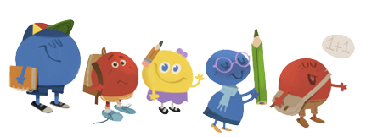
Посвящение в девятиклассники

Slide 10
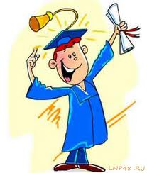
Клятва старшеклассника

Slide 11
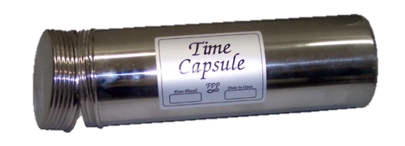
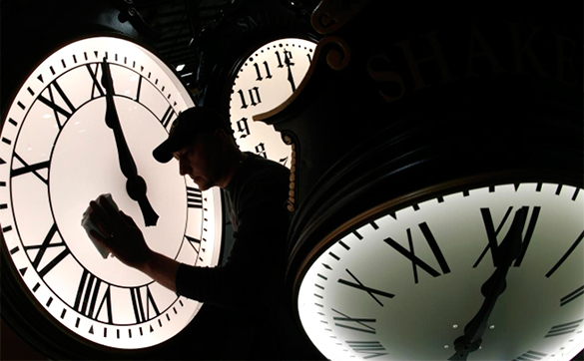
Капсула времени
Пожелания одноклассникам и классному руководителю.
Какими вы хотите стать через три года?

Slide 12
Наставления
«Знания добывайте своими силами. Пользоваться результатами труда товарища бесчестно».
Василий Сухомлинский
2. «Люди перестают мыслить, когда перестают читать».
Д. Дидро
3. «Кто не желает учиться, никогда не станет настоящим человеком». Хосе Хулиан.
4. «У образования горькие корни, но сладкие плоды». Аристотель.
5. «Успех – это 1% везения и 99% потения». Эдисон.
6. «Без поражений не бывает побед». Древнекитайская мудрость.

Slide 13
Законы нашего класса

Slide 14
Какие б трудности в пути вам ни встречались, Я вам желаю, чтоб вы их не испугались. Преодолеть все б эти трудности сумели И без потерь достичь могли б заветной цели! Желаю вам: «Ни пуха, ни пера!»

Slide 15
